Slide 1

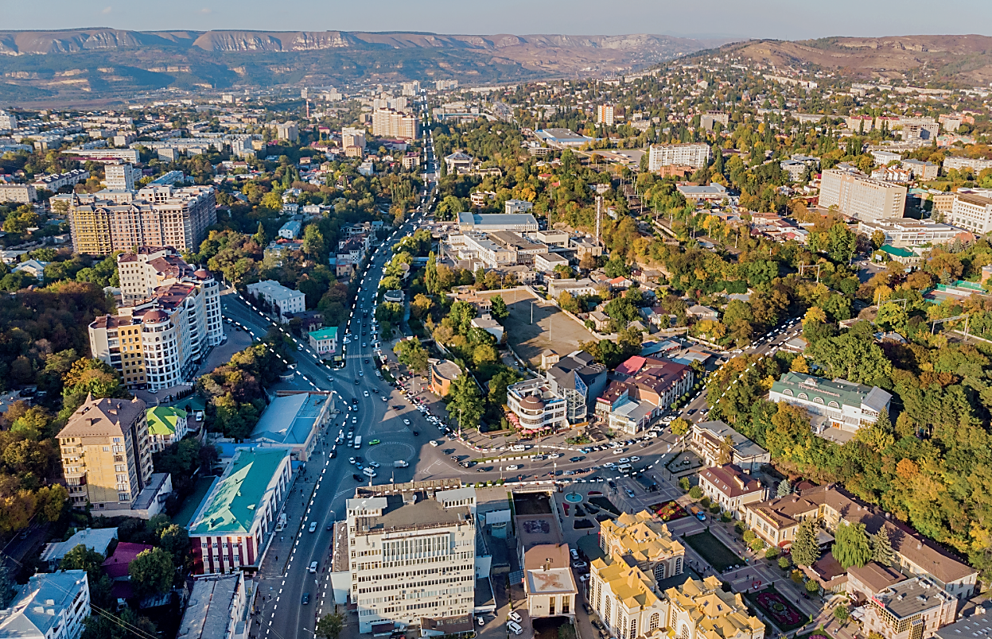
Отчет Главы города-курорта Кисловодска
о результатах деятельности Главы города-курорта, администрации
города-курорта Кисловодска за 2020 год

Slide 2

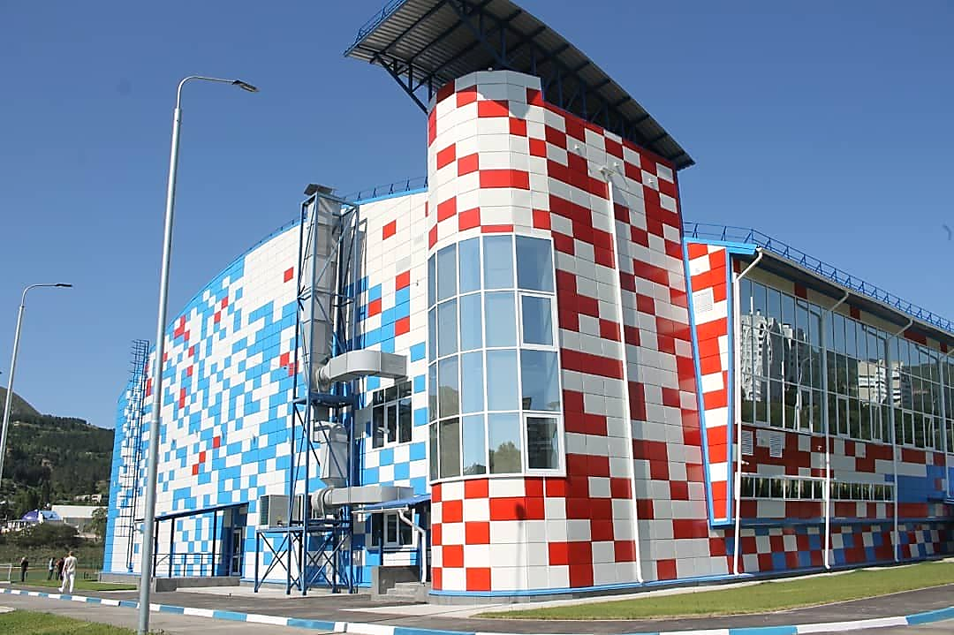
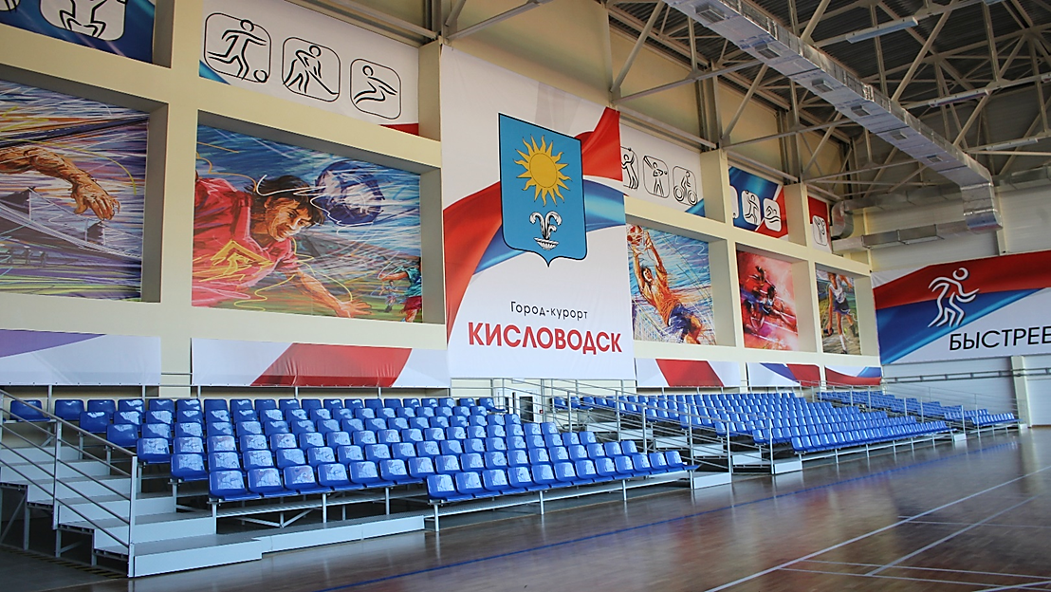
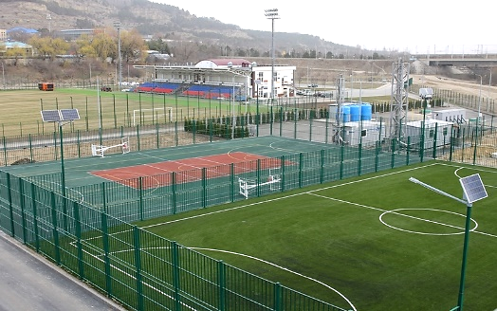
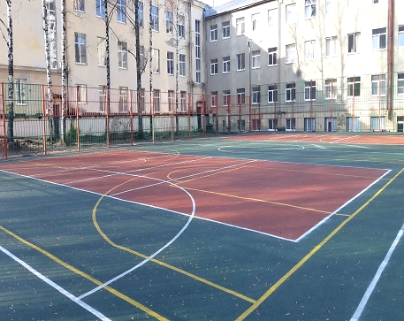

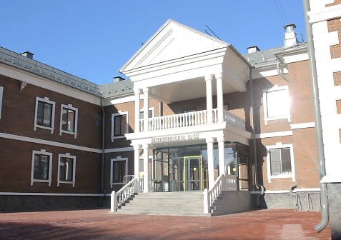
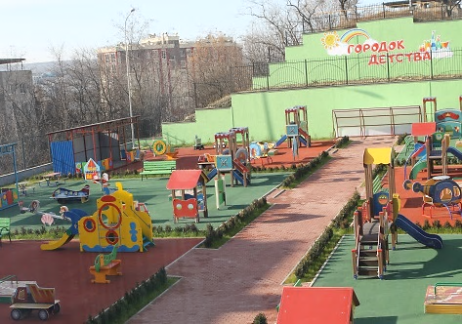
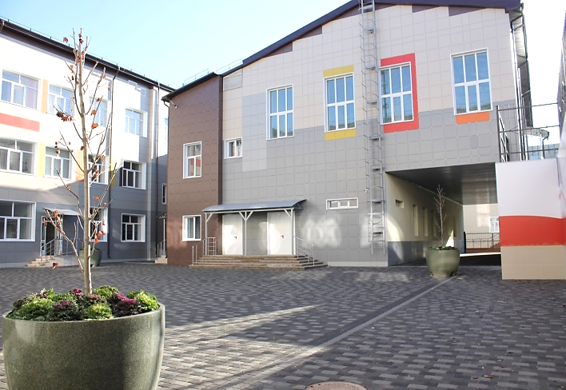
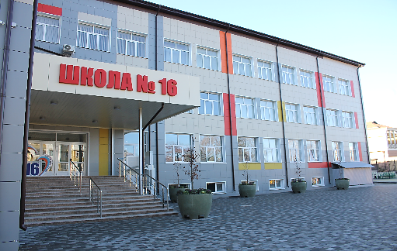

Мероприятия рамках государственной программы РФ «Развитие Северо-Кавказского федерального округа» завершившие реализацию в 2020 году
1
Национальный проект «Демография», федеральный проект «Спорт- норма жизни»
Построен и введен в эксплуатацию физкультурно-оздоровительный комплекс в пойме р. Подкумок.
Введены в эксплуатацию 14 многофункциональных спортивных площадок.
Национальный проект «Демография», федеральный проект «Содействие занятости женщин – создание условий дошкольного образования для детей в возрасте до трех лет»
Национальный проект «Образование», федеральный проект «Современная школа»
Построен и введен в эксплуатацию
детский сад по ул. Коллективной
Построена и введена в эксплуатацию
СОШ № 16 по ул. Губина

Slide 3
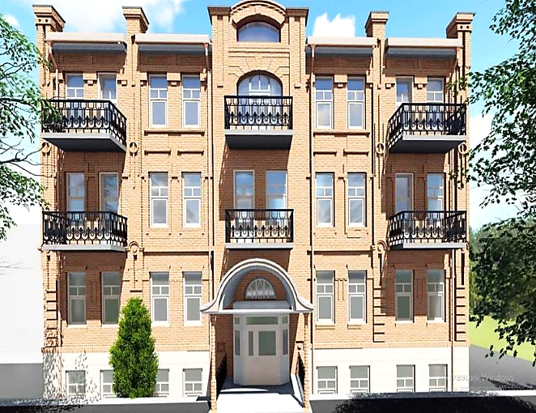
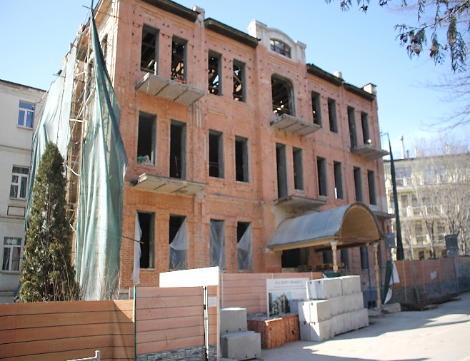
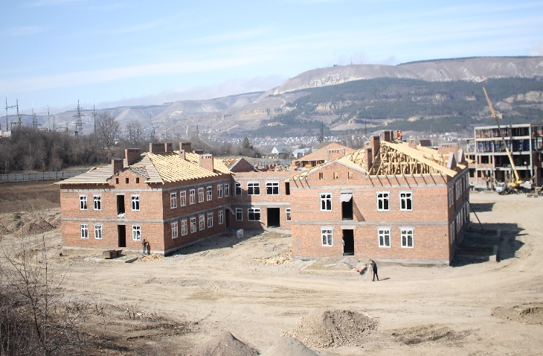
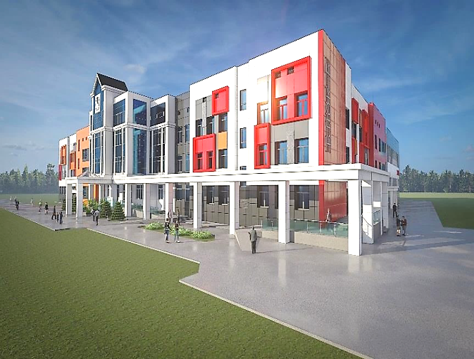
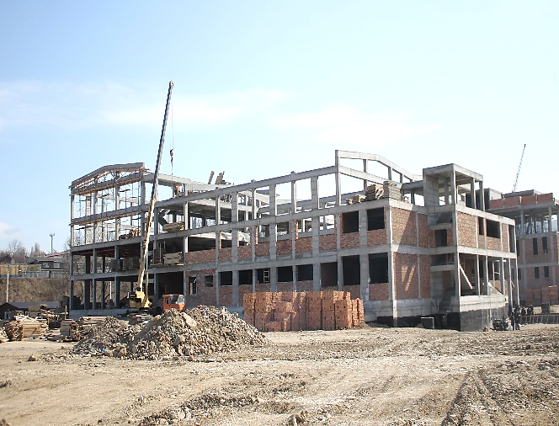
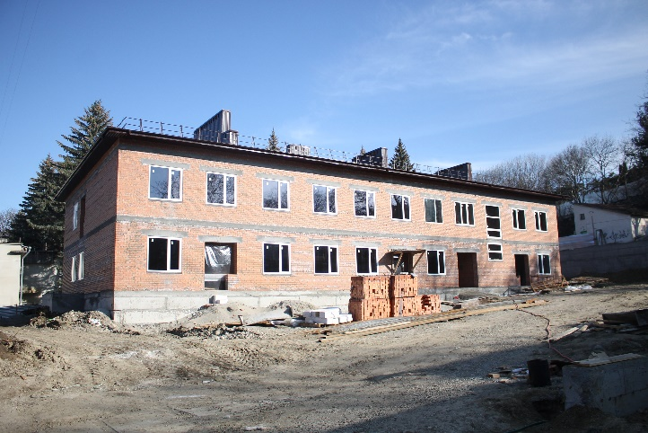
Мероприятия рамках государственной программы РФ «Развитие Северо-Кавказского федерального округа», реализуемые в настоящее время
2
Национальный проект «Образование», федеральный проект «Современная школа»
Национальный проект «Демография», федеральный проект «Содействие занятости женщин – создание условий дошкольного образования для детей в возрасте до трех лет»
По проекту
Ход строительства
Ведется реконструкция здания МБОУ СОШ №1 по ул. Б. Хмельницкого, 7
Ведется строительство детского сада-яслей на 280 мест
по ул. Замковой
По проекту
Ход строительства
Ведется строительство СОШ на 1000 мест по ул. Замковой
Ведется строительство корпуса ДС № 8 на 40 мест по ул. Велинградской

Slide 4

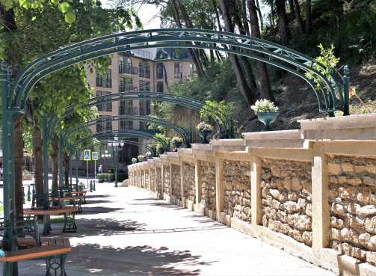
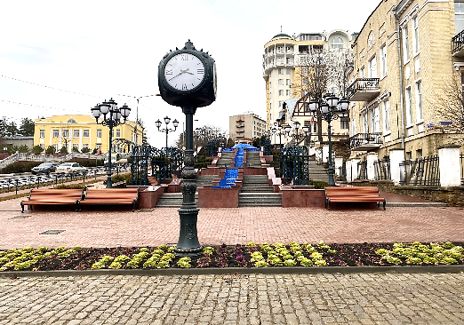
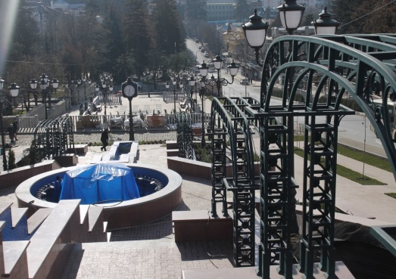
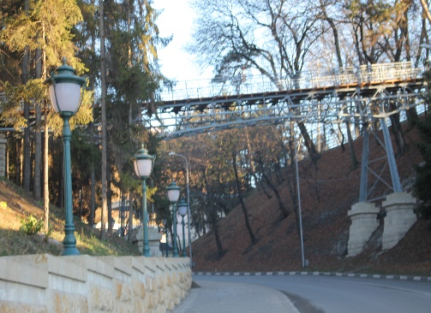
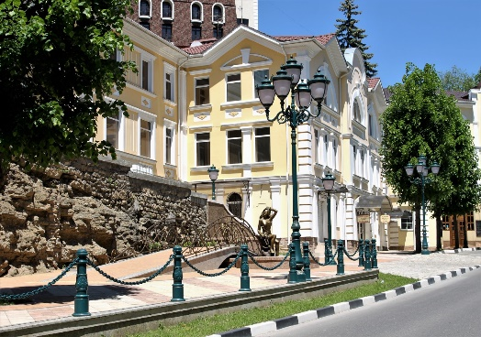
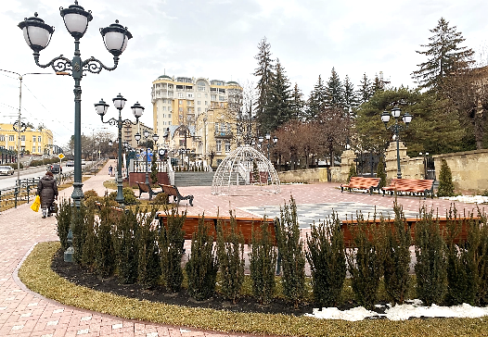
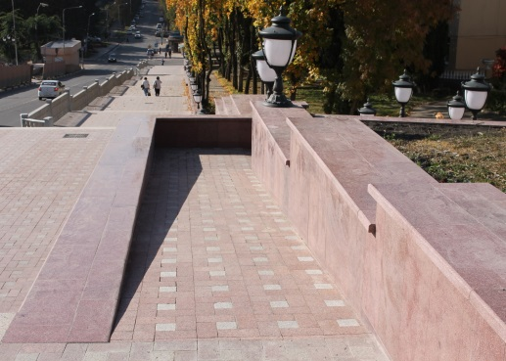
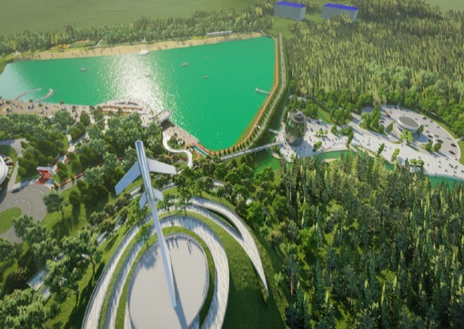
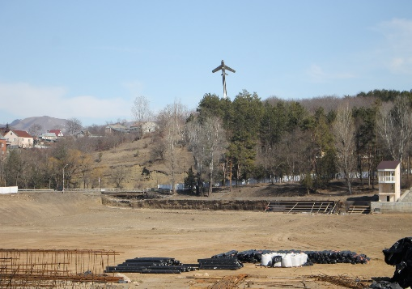
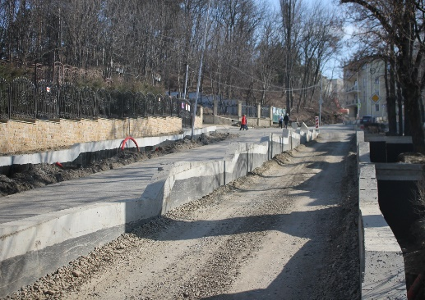
Мероприятия реализуемые в рамках национального
проекта Российской Федерации «Жилье и городская среда»
3
Завершившие реализацию в 2020 году
Выполнены работы по благоустройству пешеходных зон по ул. Вокзальной и ул. Герцена
Выполнены работы по благоустройству пешеходного бульвара по пр. Дзержинского
Продолжающие реализацию в 2021 году (переходящие проекты)
По проекту
Ход реконструкции
По проекту
Ход реконструкции
Реконструкция ГТС на реке Аликоновка (Старое озеро)
Реконструкция проспекта Ленина (1-й этап)

Slide 5

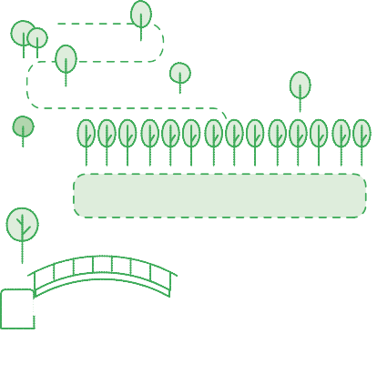



Документы стратегического планирования развития города-курорта Кисловодска
4
Стратегия социально-экономического развития города до 2035 г., утв. Законом Ставропольского края от 12 февраля 2020 года № 27-кз
 | Законом Ставропольского края от 26.06.2020 № 74-кз территория городского округа увеличена на 10 111,48 га
Стратегическое развитие города
 | АО «Дом РФ» и ООО «КБ Стрелка» разработана стратегия пространственного развития (мастер-плана) города-курорта Кисловодска до 2030 года
Генеральный план города Кисловодска до 2042 года (стадия согласования Минэк РФ)

Slide 6


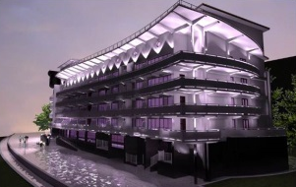
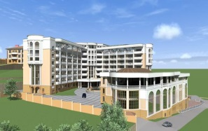
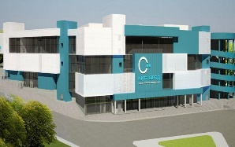
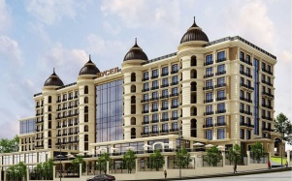
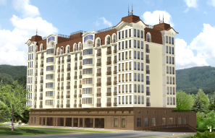
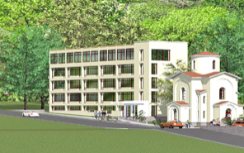
Инвестиционная деятельность
5
Созданные рабочие и коечные места
в 2016-2020 годах, ед.
Динамика инвестиций в основной капитал по полному кругу организаций, млн. руб.
Ключевые проекты города-курорта Кисловодска
Показатели инвестиционной деятельности по итогам 2020 года
Реализовано проектов частные инвестиции, ед. | 28
Капитализировано, млрд. руб. | 7,94
Достижение планового показателя «объем внебюджетных инвестиций в основной капитал», % | 113,8
Создано рабочих мест, ед. | 195
Создано коечных мест, ед. | 319
Построено гостиниц и домов отдыха, ед. | 9
Сейчас реализуется 46 проектов, в т.ч. 39 стоимостью 21,3 млрд. руб., за счет внебюджетных источников

Slide 7


Бюджет города-курорта Кисловодска
6
Расходы бюджета: 3 млрд. 805,64 млн. руб. или 78,8% от уточненной бюджетной росписи
Доходы бюджета: 3 млрд. 854,2 млн. руб., что на 20,32% больше, чем в 2019 году, из них:
Фактические расходы в млн. руб. по разделам бюджета с указанием % от общего объема расходов:

Slide 8


Муниципальные программы
7
 | «Развитие образования» 1496,8 млн. руб.
«Развитие ЖКХ» 776,4 млн. руб.
 | «Развитие туристско-рекреационного комплекса» 3,6 млн. руб.
«Экономическое развитие» 8,9 млн. руб.
 | «Социальная поддержка граждан» 938,1 млн. руб.
11 муниципальных программ
3 млрд. 559 млн. руб.,
926,5 млн. руб. - местный бюджет
«Обеспечение общественной безопасности и защита населения и территорий от ЧС» 31,4 млн. руб.
 | «Развитие физической культуры и спорта» 94,1 млн. руб.
 | «Развитие Культуры» 72,2 млн. руб.
«Развитие транспортной системы и обеспечение безопасности движения» 121,9 млн. руб.

Slide 9



Социальная поддержка населения города-курорта Кисловодска
8
Получатели поддержки
35 796 получателей различных мер социальной поддержки, что составляет 26,4% населения города-курорта Кисловодска
Выплаты «Детям Войны»
 | В 2020 году выплату в размере 5000 рублей получили 6884 человек на общую сумму 34,4 млн. руб.
Пособия для семей
 | Единовременное пособие при рождении ребенка получила 251 семья на сумму 4,5 млн. руб. Ежемесячное пособие по уходу за ребенком до 1,5 лет выплачено 834 получателям на сумму 41,6 млн. руб. Ежемесячная выплата 718 семьям, в которых родился первенец, составила 75,6 млн. руб. Ежемесячная выплата, назначаемая в случае рождения третьего и последующего детей (до достижения ребенком 3 лет), предоставлена 423 семьям на сумму 53,9 млн. руб.
Об установлении новой меры поддержки в 2020 году
 | Указом Президента Российской Федерации от 20 марта 2020 года № 199 «О дополнительных мерах государственной поддержки семей, имеющих детей» установлена новая мера социальной поддержки, как ежемесячная денежная выплата на ребенка в возрасте от трех до семи лет включительно. В 2020 году новой мерой социальной поддержки воспользовались 3139 семей на 3 969 детей на общую сумму 205,4 млн. руб.

Slide 10


Образование
9
31 муниципальное образовательное учреждение
13 дошкольных образовательных учреждений
14 общеобразовательных учреждений
4 учреждения дополнительного образования
4005
воспитанников
10301
ученик
3592
воспитанника
2 МБУ:
- «Центр обслуживания образовательных учреждений»
- «Центр молодежи»
Основные осуществленные мероприятия
Организовано бесплатное горячее питание обучающихся, получающих начальное общее образование в муниципальных общеобразовательных организациях. Общая сумма финансирования составила 15,6 млн. руб., в том числе: 14,8 млн. руб. за счет средств бюджета Ставропольского края, 778,2 тыс. руб. за счет средств бюджета города-курорта Кисловодска.
Продолжено обеспечение бесплатным питанием 322 учащихся с ОВЗ, кроме того из бюджета города-курорта обеспечиваются бесплатным питанием 275 учащихся льготной категории граждан (малоимущие граждане, находящиеся в трудной жизненной ситуации) на сумму 9,7 млн. руб.
Проведены мероприятия по замене оконных блоков в детских садах № 1, 8, 20; в общеобразовательных учреждениях СОШ №2, и 12, НШДС №2; в МУДО СЮН, ДЮСШ №1. Общая сумма финансирования составила 1,4 млн. руб., в том числе: 1,3 млн. руб. за счет средств бюджета Ставропольского края, 68,3 тыс. руб. за счет средств бюджета города-курорта Кисловодска.
В рамках реализации федерального проекта «Цифровая образовательная среда» национального проекта «Образование»: получено новое оборудование в средних школ №1 и 15, Лицея №8, гимназии №19, приобретено дополнительное оборудование для вновь построенных детского сада по ул. Осипенко и средней школы № 16 на сумму 28,9 млн. рублей.

Slide 11


Развитие жилищно-коммунального хозяйства
10
Ремонт объектов дорожной инфраструктуры
Капитальный ремонт общего имущества МКД
Благоустройство и озеленение
Содержание объектов уличного дорожного движения
Переселение и предоставление социальных выплат
 | ремонт 16 дорог, L = 9,5 км; ∑ = 94,52 млн. руб.
 | Замена 46 лифтов в 16 МКД;
 | Нанесено 12,8 км² дорожной разметки
 | Высажено 1530 шт. деревьев и кустарников
 | Расселено 33 человека, проживавших в 15 жилых помещениях
 | Ремонт кровель 16 домов
 | Оборудовано 2 пешеходных перехода автономными светофорами
 | Выполнена обрезка 2262 деревьев
 | Ремонт фасадов 31 дома
 | За счет средств местного бюджета выделено 3,75 млн. руб. на предоставление соц. выплаты молодым семьям
 | ямочный ремонт дорожного покрытия 14 улиц S = 5829 м² ∑ = 5,5 млн. руб.
 | Осуществлен покос 5,55 млн. м² газонов
 | Ремонт инженерных коммуникаций: водоотведения 3 МКД; водоснабжения 7 МКД; теплоснабжения 5 МКД; электроснабжения 20 МКД.
 | Установлено 168 погонных метров пешеходных ограждений
 | Выполнены работы по посадке цветников: весенних культур- 186,9 тыс. шт; летних культур- 247,1 тыс. шт; осенних культур- 4,1 тыс. шт.
 | Установлено 244 дорожных знака
 | Оплачено 90 свидетельств о праве на получение соц. выплаты на приобретение жилого помещение
 | Приведены в соответствие с ГОСТ пешеходные переходы в районе 3 учебных заведений. ∑ = 15,8 млн. руб.

Slide 12
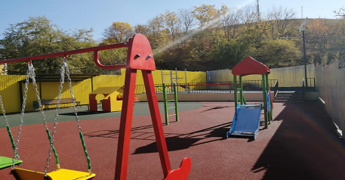



Развитие города-курорта Кисловодска
11
Развитие поселков
Построена и оборудована детская игровая площадка в п. Луначарский на сумму 1,99 млн. руб. в рамках Губернаторской программы поддержки местных инициатив Ставропольского края.
Муниципальный контроль и экология
 | Составлено 1267 протоколов об административных правонарушениях. Сумма начисленных административных штрафов составила 3,3 млн. руб., из них взыскано 539,0 тыс. руб.
Управление муниципальным имуществом
 | зарегистрировано в муниципальную собственность 92 объекта; выявлено 57 земельных участков занятых самовольно установленными некапитальными объектами; проведены работы по уточнению 31 земельного участка и объектов кап. строительства, попадающих в зону строительства автодороги «Западный обход»; проведены работы по межеванию 8 земельных участков для реконструкции автодороги от Олимпийской базы до пос. Белореченский.
Архитектура и градостроительство
 | Снесено 6 объектов некапитального строительства, демонтировано 29 ед. незаконно размещенных рекламных конструкций, выдано 12 разрешений на строительство, введено в эксплуатацию 26 объектов кап. строительства, выдано 70 паспортов наружной отделки фасадов зданий
Торговля и сервис
 | Заключено 146 договоров по размещению нестационарных торговых объектов, поступления в бюджет составили 6,2 млн. руб.

Slide 13

Спасибо за внимание!

